Slide 1
ΠΟΜΦΟΛΥΓΩΔΕΣ ΠΕΜΦΙΓΟΕΙΔΕΣ
ΓΕΡΑΛΗ ΘΕΟΔΟΣΙΑ
ΓΚΟΥΤΗΣ ΠΑΝΑΓΙΩΤΗΣ

Slide 2
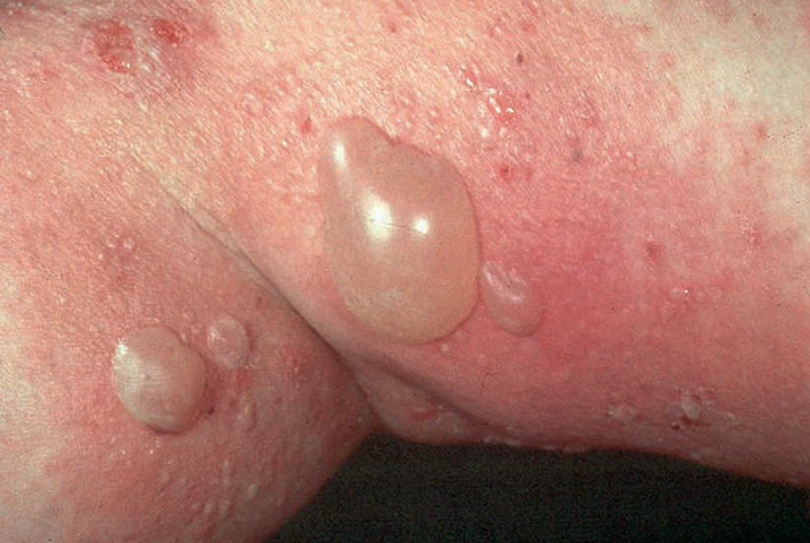
ΠΕΡΙΣΤΑΤΙΚΟ
61 ετών άνδρας προσέρχεται λόγω φυσαλίδων στα κάτω άκρα του και κεντρικά στο πάνω μέρος της ράχης .
ΚΛΙΝΙΚΗ ΕΙΚΟΝΑ
Κατά την εξέταση παρατηρούνται τεταμένες φυσαλίδες και πομφόλυγες σε ερυθηματώδη βάση .Ο ασθενής εμφανίζει έντονο κνησμό.

Slide 3
ΙΣΤΟΠΑΘΟΛΟΓΙΚΗ ΕΙΚΟΝΑ
Η βιοψία έδειξε:
υποεπιδερμική φυσαλίδα της οποίας η βάση είναι στο χόριο, χωρίς την παρουσία βασικών κερατινοκυττάρων
επιφανειακή περιαγγειακή μικτή φλεγμονώδη διήθηση του χορίου με ηωσινόφιλα στο χόριο και στην κοιλότητα της φυσαλίδας.
ηωσινοφιλική σπογγίωση , παρουσία ηωσινόφιλων κατά μήκος της χοριοεπιδερμικής συμβολής με πιθανή επέκταση στην επιδερμίδα.

Slide 4
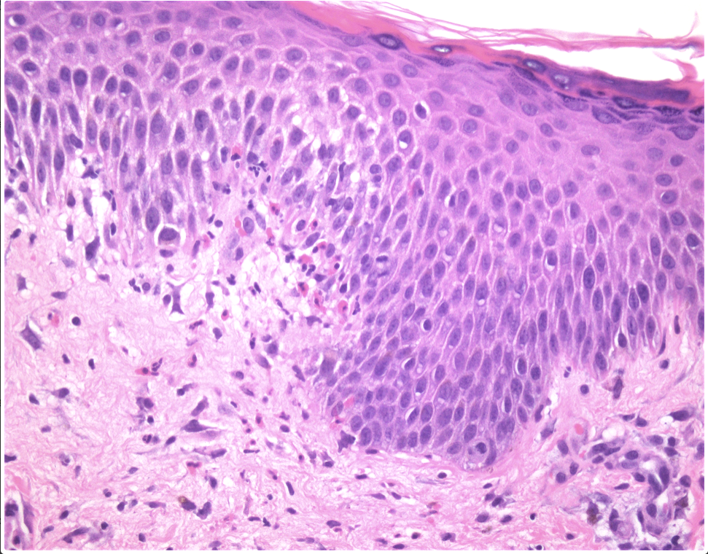
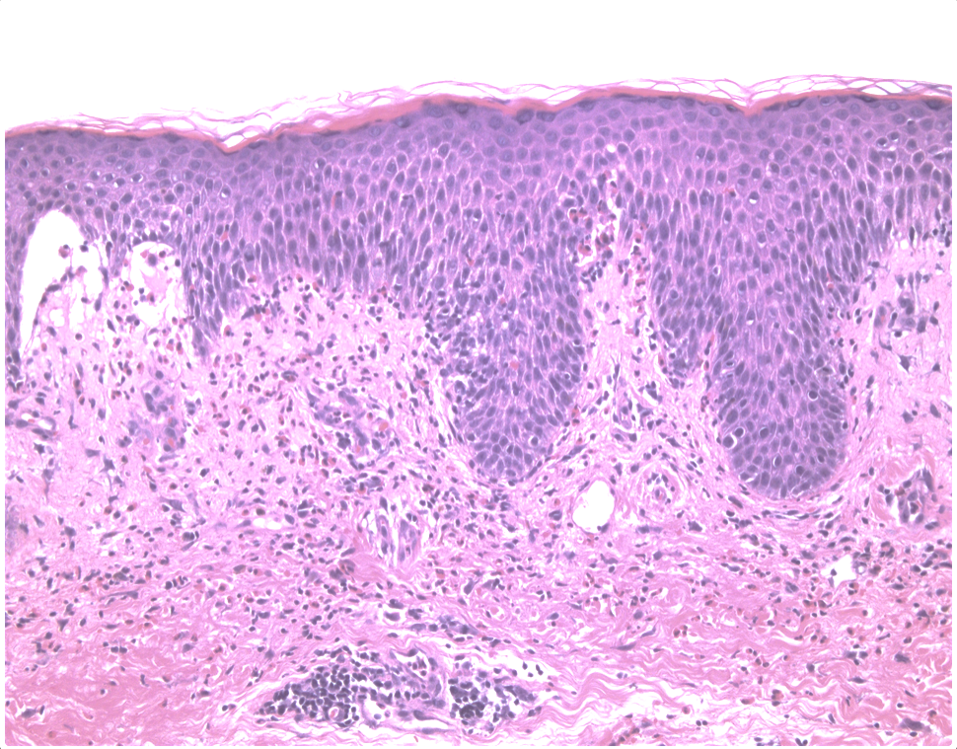
ηωσινοφιλική σπογγίωση
ηωσινοφιλική σπογγίωση με επέκταση στην
επιδερμίδα

Slide 5
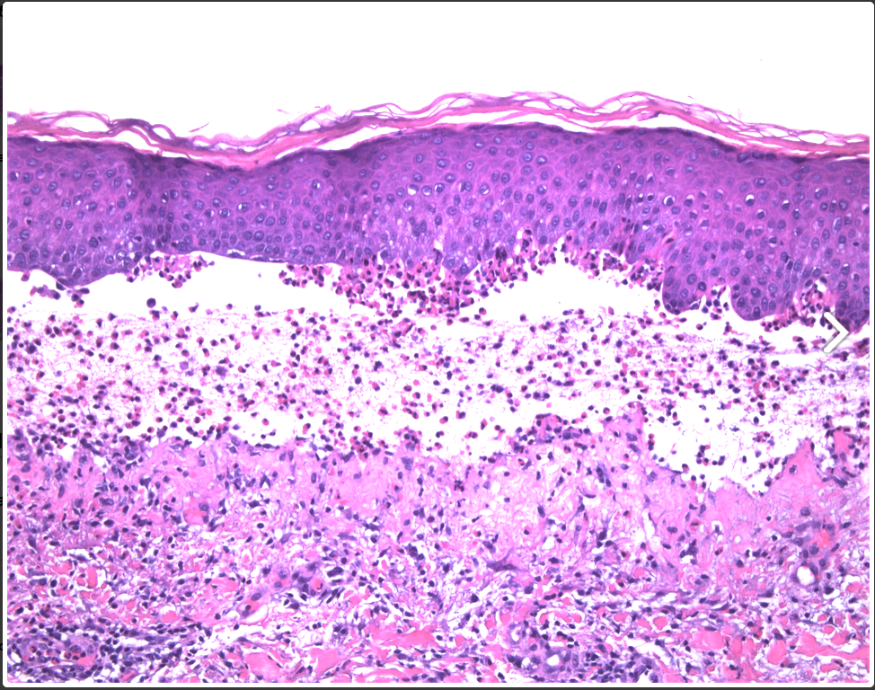
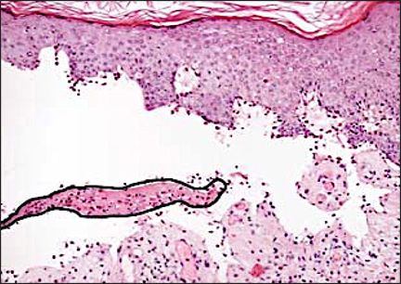
παρουσία ηωσινοφιλικής διήθησης εντός του υγρού της φυσαλίδας
υποεπιδερμιδική φυσαλίδα

Slide 6
ΔΙΑΦΟΡΙΚΗ ΔΙΑΓΝΩΣΗ
Προκειμένου να καταλήξουμε στην τελική διάγνωση του πομφολυγώδους πεμφιγοειδούς, θα πρέπει πρώτα να αποκλείσουμε τα παρακάτω νοσήματα με βάση το ιστορικό και τον άμεσο ανοσοφθορισμό:
συγγενή πομφολυγώδη επιδερμόλυση
πομφολυγώδη ερυθηματώδη λύκο
ερπητοειδή δερματίτιδα
γραμμική IgA πομφολυγώδη δερματοπάθεια
όψιμη δερματική πορφυρία

Slide 7
ΓΕΝΙΚΑ ΧΑΡΑΚΤΗΡΙΣΤΙΚΑ
ΤΟΥ ΠΟΜΦΟΛΥΓΩΔΟΥΣ ΠΕΜΦΙΓΟΕΙΔΟΥΣ
Είναι το πιο συχνό αυτοάνοσο νόσημα που προκαλεί φυσαλίδες στο δέρμα.
Είναι αποτέλεσμα αυτοαντισωμάτων έναντι ημιδεσμοσωμικών αντιγόνων, των αντιγόνων 1 και 2 του πομφολυγώδους πεμφιγοειδούς.
Προσβάλλει κυρίως άτομα ηλικίας 50-70 ετών
Οι ασθενείς φέρουν τεταμένες φυσαλίδες σε ερυθηματώδη βάση και παρουσιάζουν κνησμό.Όταν οι φυσαλίδες σπάσουν, εμφανίζονται διαβρώσεις με εφελκιδοποίηση.

Slide 8
Σας ευχαριστούμε πολύ για την
προσοχή σας !

